Slide 1

基于蚁群算法的通信设备调度优化
降低能耗与成本的有效策略

Slide 2

CONTENT
目录
01
提出问题
02
模型的构建
03
模型的求解
04
实验验证与结果
05
案例应用展示

Slide 3

01
提出问题

Slide 4

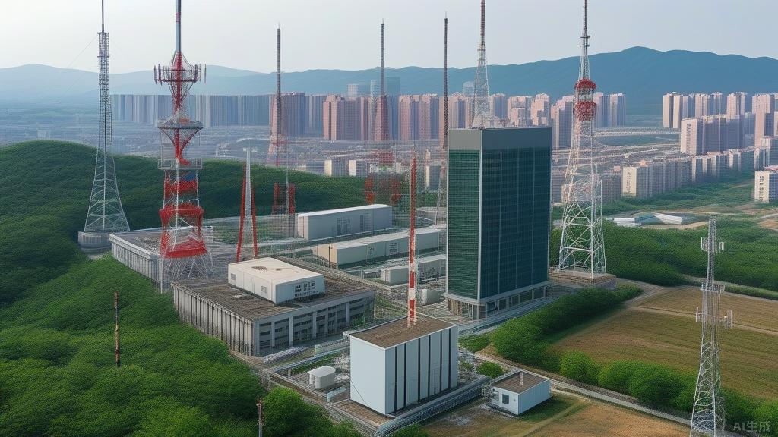


运营商面临的问题
通信设备能耗增加
资源调度问题
多网融合共存的挑战
在多网融合共存的情况下，多类型通信运营设备的调度处理成为了今后管理研究的主要方向，这给运营商带来了新的挑战。
随着城市化进程和多种网络制式的共存，通信设备的能耗持续上升。特别是基站的功耗问题，包括主设备、空调等配套设施以及配电和其他能耗，其中5G基站耗能中，主设备和空调能耗各占46%。
运营商需要解决如何合理地调度通信设备资源的问题，将闲置的设备调度至较忙站点，以提高设备资源的利用率，并达到节能减排的目的。

Slide 5
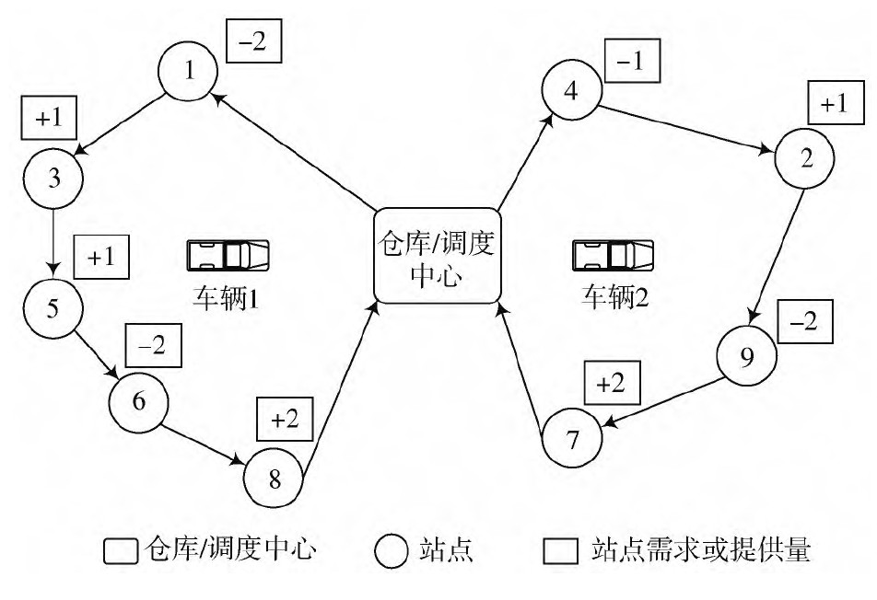
问题的描述
现网基站载频过多闲置时，耗电量不减反增。合理调度闲置设备至业务需求大的站点，能充分利用资源并节省采购成本。

Slide 6

问题的假设
车辆资源与行驶特性
01
通信运营商网络维护人员拥有一定数量的相同车辆，这些车辆匀速行驶。
车辆从公司驻地出发，在一定行程的工作时间内完成各站点之间的设备调度。
站点设备需求与分配
02
每个站点的拆装设备可由不同的车辆维护人员分批次完成，但同一站点的同类设备的需求不可拆分。
在车辆最大工作时间内满足所有站点设备资源需求的情况下，实现车辆数量和行驶距离之和最小化。
多目标车辆调度问题
多目标的车辆调度问题，结合项目实地调研，将车辆数量和行驶距离以及施工人员作业转换为成本去求解。
03

Slide 7
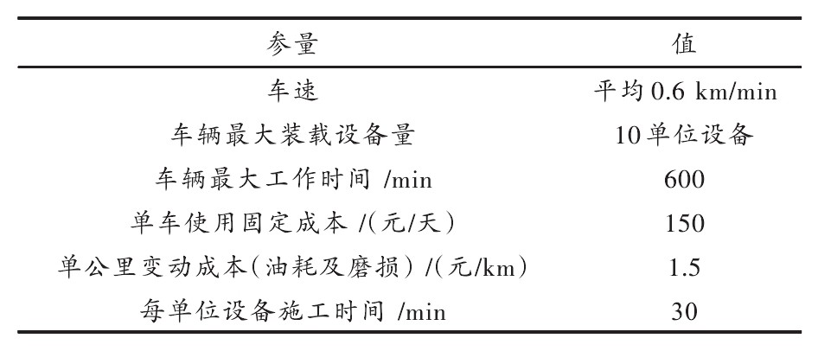
问题的假设
假设站点区域内共用N={0,1,2，…，n}个顶点，其中0表示调度中心；其余顶点为各需求和提供设备站点；
K={1,2，…，m}为设备类集合；
U={1,2，…，h}为配送车辆集合；
顶点i与顶点j之间的车辆行驶距离为Dij；
配送车辆的最大载重量为Capacity，
配送车辆的最大行程时间为T。

Slide 8
02
模型的构建

Slide 9

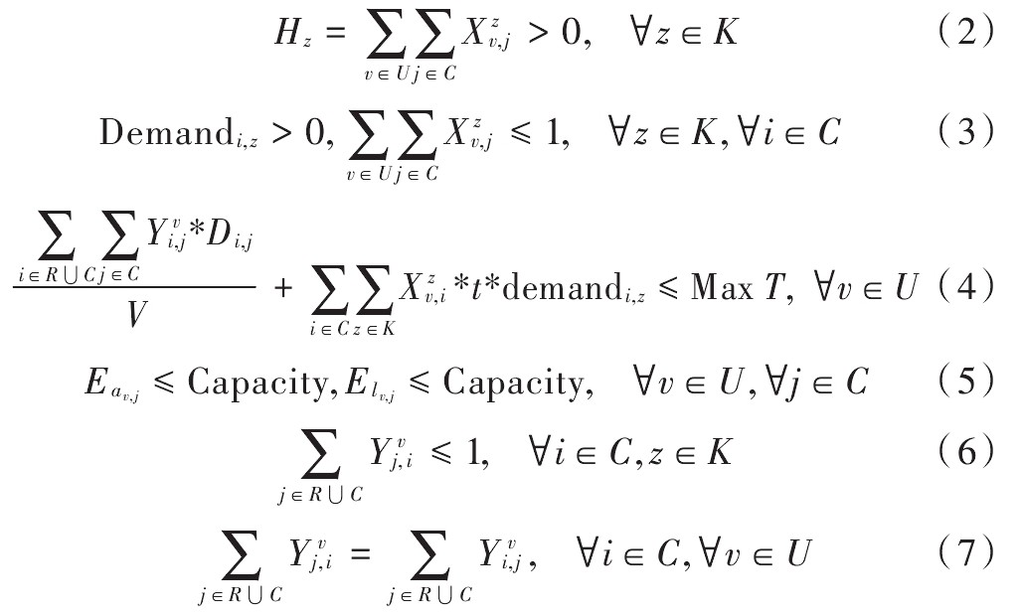
构建目标函数
R为公司驻地/调配中心；C为站点集合；
K为设备型号集合；U为车辆集合；
i,j,z,v为索引；
Demand_{i,z}为需求站点i对设备类型z的需求
或供给量，i∈C,z∈K;
D_{i,j}为站点i到站点j的距离，i∈R⋃C,j∈R⋃C;
02

Slide 10
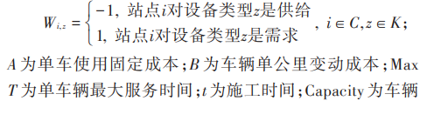
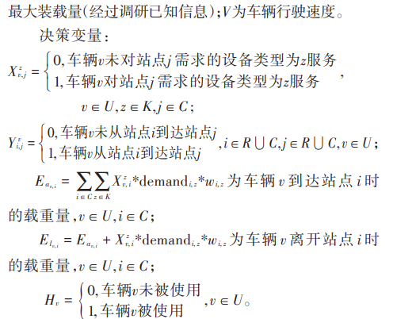
构建目标函数
02

Slide 11
03
模型的求解

Slide 12
蚁群算法
蚁群算法概述
蚁群算法是一种模拟蚂蚁觅食行为的优化算法，通过信息素的传递和更新，实现在复杂网络中寻找最优路径。
蚁群算法的参数设置
蚁群算法的主要参数包括蚁群大小、信息素启发因子指数、距离启发函数因子指数等，需要根据实际问题进行大量模拟实验确定。

Slide 13
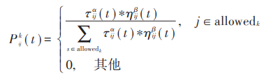
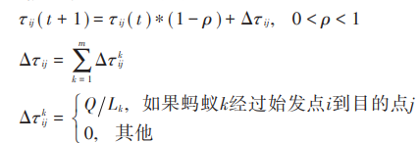
概率公式
参数说明
Dij ： 出发点 i和 j之间的距离；
τij ( t )：表示 t时刻蚂蚁由始发点 i到目的点 j的信息素浓度；
i，j ：分别代表始发站点和目的站点；
ηij ( t ) = 1 /dij ：是两站点 i，j实际驾驶路径距离 的倒数；
Q ：为信息素常量；
α ：信息素因子 ；
β ：启发函数因子 ；
Ρ ：信息素挥发因子 ；
信息素更新规则

Slide 14
概率公式
参数说明
Dij ： 出发点 i和 j之间的距离；
τij ( t )：表示 t时刻蚂蚁由始发点 i到目的点 j的信息素浓度；
i，j ：分别代表始发站点和目的站点；
ηij ( t ) = 1 /dij ：是两站点 i，j实际驾驶路径距离 的倒数；
Q ：为信息素常量；
α ：信息素因子 ；
β ：启发函数因子 ；
Ρ ：信息素挥发因子 ；
信息素更新规则

Slide 15
04
实验验证与结果

Slide 16

感谢观看！
Thanks！

